Slide 1
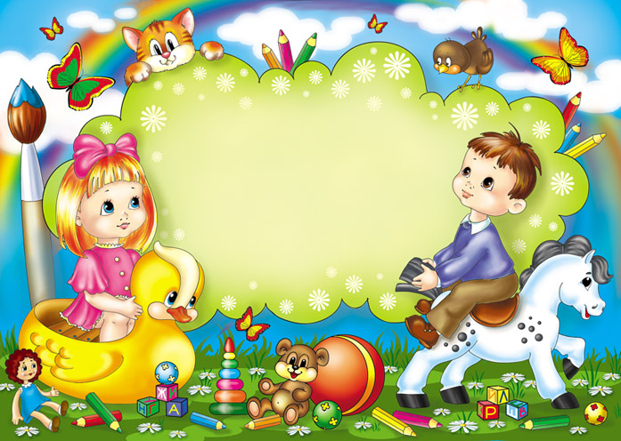
ПРОЕКТ «Моя любимая игрушка» (младший возраст)
МУНИЦИПАЛЬНОЕ БЮДЖЕТНОЕ ДОШКОЛЬНОЕ ОБРАЗОВАТЕЛЬНОЕ УЧРЕЖДЕНИЕ ДЕТСКИЙ САД «Светлячок» г. Чаплыгина
Автор проекта
Воспитатель
Варлахина Ю.В.
2019г.

Slide 2
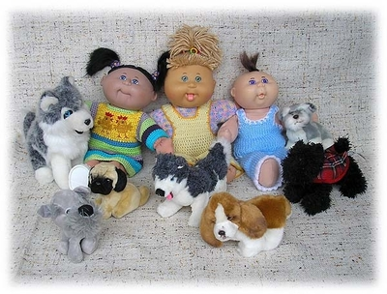
Важной частью образовательной среды являются игра и игрушки. Игрушки учат общаться и познавать себя. Подобрать игрушки в современном мире дело ответственное и серьёзное. От успешного решения этой проблемы зависит настроение и процесс развития ребёнка.
Актуальность
проекта:

Slide 3
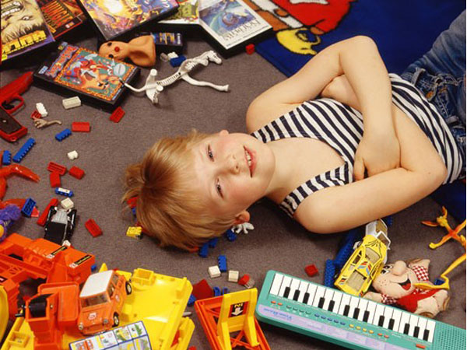
Проблема:
В данном возрасте многие игрушки дети используют не по назначению, не умеют играть с ними.

Slide 4
Цель проекта:
формирование умения играть с игрушками через создание специальных условий.

Slide 5
Задачи проекта:

Slide 6
Для детей:
1. Познакомить детей с понятием «игрушки», расширить представление об игрушках.
2. Вызвать интерес и желание играть с игрушками, использовать игрушку по назначению, бережнее относиться к ним.
3. Учить играть дружно, вместе, не ссориться.
4. Формировать умение играть совместно с другими детьми.
5. Развивать речевую активность детей.
Для педагогов:
1. Повысить компетентность педагога по данной теме за счет внедрения проектной деятельности.
2.Пополнить развивающую среду для самостоятельной деятельности детей.
Для родителей:
1. Дать родителям знания о значении игрушки, ее роли в игре ребенка.
2. Донести информацию о целесообразном педагогическом подборе игрушек.
3. Обогатить родительский опыт приемами взаимодействия и сотрудничества с ребенком в семье.

Slide 7
Продолжительность проекта:
краткосрочный
(1 неделя).
Участники проекта:
дети младшей группы, воспитатели, родители.
Тип проекта:
творческий.

Slide 8
Необходимые материалы:
Подборка раскрасок – игрушки, домино «игрушки», картотека стихов А. Барто из цикла «Игрушки», альбом «Моя любимая игрушка», пополнение предметно-развивающей среды игрушками, консультации для родителей.

Slide 9
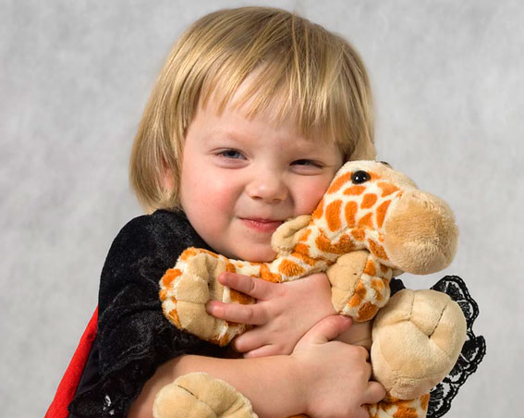
Предполагаемый результат:

Slide 10
1.Углубление знаний детей о свойствах, качествах и функциональном назначении игрушек..
2.Осознание детьми бережного отношения к игрушкам..
3.Возрастает речевая активность детей в разных видах деятельности.
Дети
1. Обогащение родительского опыта приемами взаимодействия и сотрудничества с ребенком в семье;
2. Повышение компетентности родителей при выборе игрушки.
Родители

Slide 11
Этапы реализации проекта:
I Подготовительный
Изучение и подбор материала. Разработка структуры проекта. Составление тематического планирования мероприятий. Подбор дидактических игр, игрушек.
Беседа - консультация с родителями на тему: «Как я играю дома».

Slide 12
II Практический
Беседы. Выставка. Рассматривание иллюстраций с изображением игрушек. Чтение художественной литературы, загадок. Разучивание стихотворений. Разучивание физминутки, пальчиковой игры. Проведение дидактических игр, сюжетно-ролевых, игры с водой. Консультации для родителей.
III Заключительный
Альбом «Мои любимые игрушки». Развлечение «Моя любимая игрушка». Оформление отчетной документации: Проект «Моя любимая игрушка».

Slide 13
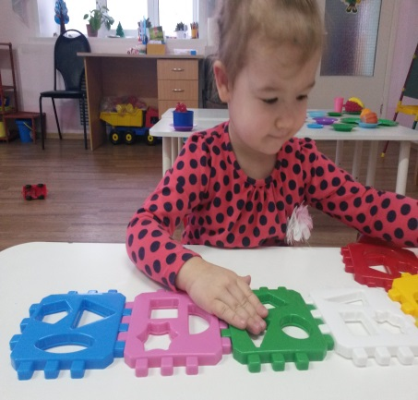
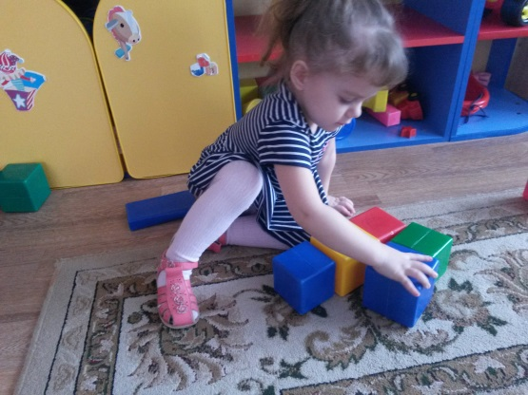
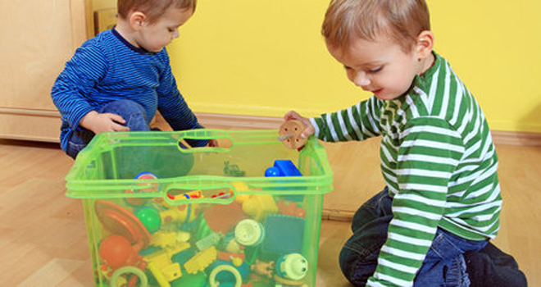
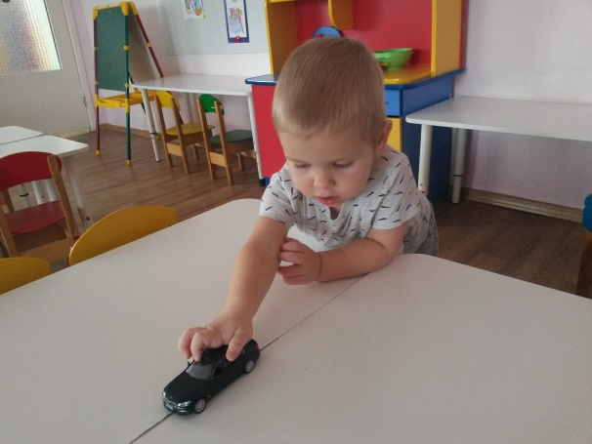
Продукт проекта:

Slide 14
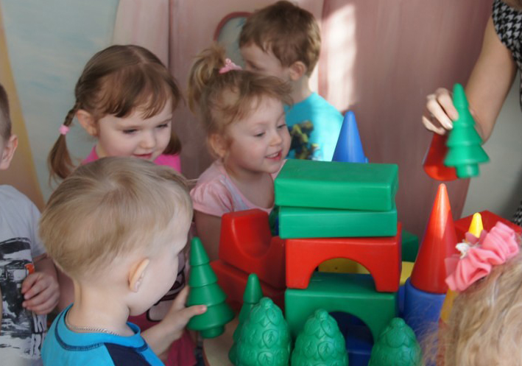
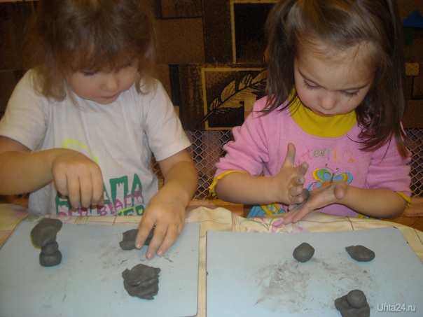
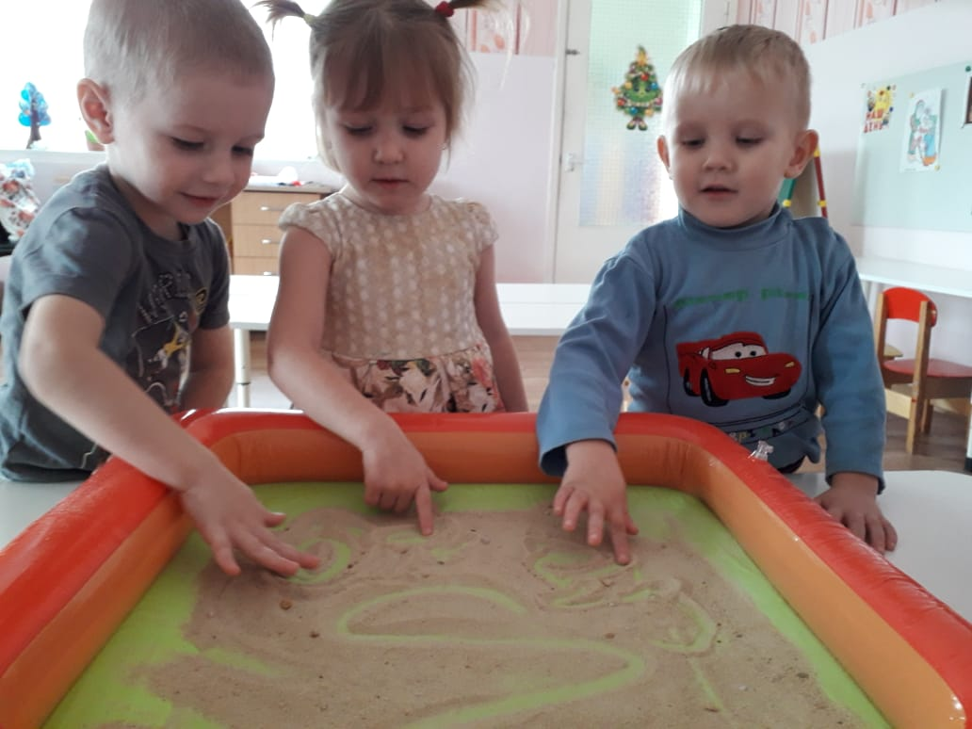
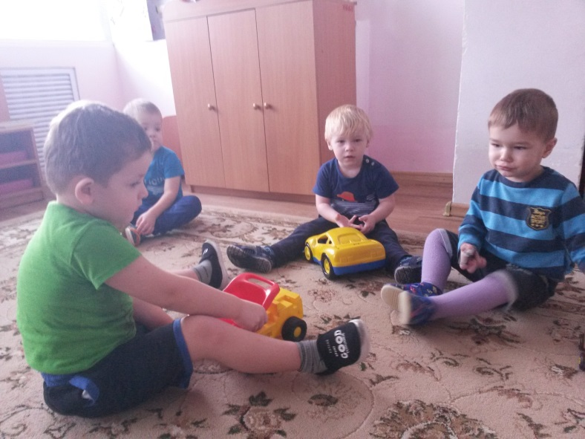
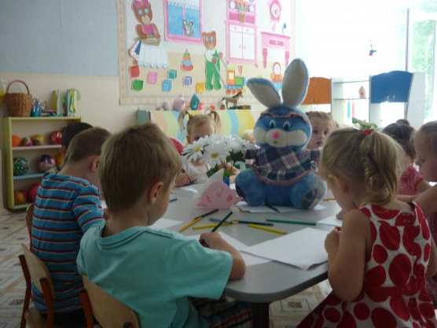

Slide 15
Спасибо за просмотр!

